Slide 1
AERO VODOCHODY AEROSPACE Презентация компании
2015 г.

Slide 2
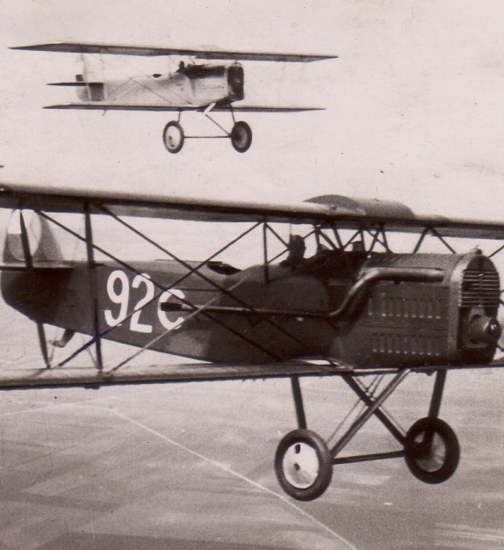
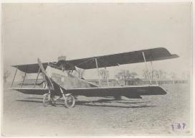
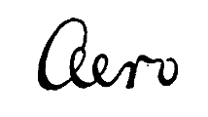
Традиции самолетостроения с 1919 года
Вступление
Aero Ae-1
первый военный самолет
Aero A-11 – легкий биплан-бомбардировщик и самолет-разведчик, производимый в период между Первой и Второй мировыми войнами.
Логотип компании
создан в 1919 г.
Notes:
Aero A-11 – biplane light bomber and reconnaissance aircraft built between the First and Second World Wars.
Aero Ae-1 first military airplane
Original logo made in 1919

Slide 3
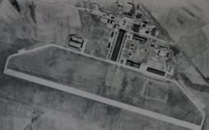
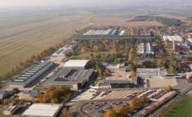
«АЭРО» сегодня
Вступление
Самая крупная авиационная компания в Чешской республике
Член группы частного капиталовложения «ПЕНТА»
Уделяя особое внимание сотрудничеству с ведущими производителями аэрокосмической техники
Традиционный поставщик военных тренировочных систем
Компания полностью соблюдает принципы «бережливого производства»
Проектирование, разработка, производство, продажа и техническая поддержка техники гражданского и военного назначения
Производственные мощности вблизи Праги
AERO Vodochody AEROSPACE ул. У Летиште, 374 г. Одолена-Вода 250 70 Чехия
Notes:
AERO Today
The largest aerospace company in the Czech Republic
Member of private equity group PENTA
Focused on cooperation with leading aerospace OEMs
Traditional supplier of military training systems
The company fully embraces the principles of „Lean“
Civil and military aviation technology design, development, production, sales and support
Šedivý rámeček text pod fotkou:
Production facilities near Prague

Slide 4
Концерн
Профиль компании
С 2007 года 100%-ым акционером компании является концерн «Пента».
«Кларекс» (Clarex) – обеспечивает сервис, техническое обслуживание и ремонт реактивных двигателей
АО «АЭРО Водоходы» (AERO Vodochody a. s.) – первичная авиакомпания, котороя принадлежит аэропорт и недвижимость
Центрально-Европейский инвестиционный концерн, специализирующийся на прямых инвестициях и недвижимости.
*Аудит не проводился; fvb – fair value basis (на основе оценки по адекватной стоимости)
С 1994 года
Инвестиции на более чем 10 рынках по всей Европе
Более 30 000 сотрудников в компаниях с долевым участием
Ключевые показатели (в евро)
Всего активов (fvb) | 1.7 млрд
Собственный капитал (fvb) | 1.4 млрд
Итого совокупный доход (fvb) | 147 млн
Совокупные продажи* | 4.4 млрд
Суммарные активы* | 5.5 млрд
Концерн «ПЕНТА»
АО «АЭРО Водоходы» (AERO Vodochody a. s.)
АО «АЭРО Водоходы АЭРОСПЕЙС» (AERO Vodochody AEROSPACE a.s.)
100%
АО «Водоходы Эрпорт» (Vodochody Airport a. s.)
АО «Клестер» (Clester a. s.)
100%
АО «Кларекс
Инвестментс» (Clarex Investments a. s.)
Notes:
Since 2007, private equity group Penta is the 100% shareholder
Clarex – provider of jet engine MRO services
AERO Vodochody a.s. – legacy entity, owning the airport and real estate
Penta Central European investment group, specializing in private equity and real estate.
Key Figures (EUR)
Total assets (fvb) 1.7 billion
Shareholders equity (fvb) 1.4 billion
Total comprehensive income (fvb) 147 million
Cumulative sales* 4.4 billion
Consolidated total assets* 5.5 billion
*Not audited; fvb – fair value basis
Since 1994
Investments in more than 10 markets across Europe
More than 30,000 employees in its investee companies

Slide 5
Организационная структура
Профиль компании
Генеральный директор
Финансы
ИТ, Кадры, Отдел качества, Юридическая служба
Совершенствование бизнеса
85 сотрудников
ДИВИЗИИЯ
AEROSTRUCTURES
ДИВИЗИИЯ
ПРОЕКТИРОВАНИЯ И ИНЖЕНЕРНОГО ОБЕСПЕЧЕНИЯ
ДИВИЗИИЯ
ОПЕРАЦИОННОЙ ДЕЯТЕЛЬНОСТИ
ДИВИЗИИЯ
ОБОРОНы И ТЕХНИЧЕСКОГО ОБСЛУЖИВАНИЯ
40 сотрудников
78 сотрудников
1418 сотрудников
253 сотрудника
Основные направления деятельности:
Проектирование
Нагрузочное тестирование
Техническая поддержка
Основные направления деятельности:
Усовершенствование, Модификация, Повышение версий, Радикальные изменения
Материально-техническое обеспечение
Летные испытания
Системная интеграция
Основные направления деятельности:
Полное интегрирование вертолетов
Крылья, Двери, Секции фюзеляжа
Шасси
Основные направления деятельности:
Сборка
Система снабжения
Производство
Композитные материалы
Контроль качества
Производственные мощности
Сектор рынка:
Производственный дизайн
Проекты коммерческого планирования
Сектор рынка:
Поставки 1-го и 2-го уровня
Сектор рынка::
Производственные изделия
Платформы сторонних производителей
Примечание: Отдел инженерного обеспечения отвечает за проектирование конструкций и проведение нагрузочного тестирования. Отдел обороны и технического обслуживания также включает в себя подотдел системного планирования и интеграции (37 человек)
Notes:
CEO
Aerostructures divison – 40 emloyees
Main Businesses
Complete Helicopter integration
Wings, doors, fuselages sections
Landing Gears
Design & engineering division
78 employees
Main businesses:
Design
Stress testing
Product Support
Operations Division
1418 employees
Main businesses
Assembly
Supply Chain
Manufacturing
Composites
Quality Control
Facilities
Defence & MRO Divison
253 employees
Main businesses:
Retrofits, Modifications, Upgrades, Overhauls
Logistic Support
Flight Tests
Systém Intergration

Slide 6
Финансовая отчетность и численный состав персонала
Профиль компании
Запланированный оборот компании к 2018 году повысится на 145 % благодаря текущим контрактам.
С 2007 года накопленная прибыль составляет 121 318 тыс. долларов США (2007–2018 – 220 866 тыс. долларов США)
С 2007 года в активы и программы компании вложено 103 121 тыс. долларов США
Экспорт составляет 86,5 % дохода
Сотрудники = среднее число сотрудников на протяжении года
Notes:
08-07-2013
Financial performance in 2005-2018
Text v šedivé části prezentace
Planned revenue increase of 145% by 2018 based on current contracts
Accumulated profit since 2007 is USD 121 318 ths. (2007 – 2018f USD 220 866 ths.)
USD 103 121 ths. invested into assets and programs since 2007
Export is 86,5% of revenues

Slide 7
Историческая линейка – продукция производителя
Введение
1919*-21
1923-28
1929-37
1936-38
1939-50
1953-62
Авиазавод «Аэро»
основание
A-1 первый самолет
A-10 первый гражданский авиалайнер
(фото выше)
Ab-11
Семя военных самолётов
DeHavilland DH-50 производство по лицензии
A-34
спортивные и учебно-тренировочные летательные аппараты
A-101
военный биплан
(фото выше)
Marcel Bloch MB.200
A-300/A-304
бомбардировщик с низкорасположенным крылом с двумя двигателями (фото выше)
Bü-131/Fw 189/Si-204D
летательные аппараты для военной промышленности
Ae-45
многоцелевой летательный аппарат с двумя двигателями
(фото выше)
МиГ-15 истребитель (поставлено 3450 шт.)
МиГ-19
сверхзвуковой истребитель (поставлено 103 шт.)
1959-74
1962-72
1968-97
1992-96
2000-07
позже 1997
Л-29 «Дельфин»
учебно-тренировочный самолет(3665 )
МиГ-21Ф
сверхзвуковой истребитель(194)
Л-39 «Альбатрос»
Реактивный учебно-трен. самолет(2900)
Л-59 «Супер-Альбатрос»
Реактивный учебно-трен. самолет(60)
Ae270 IBIS
однодвигательный турбовинтовой сам.
Л-159 A/Б и Л-39НГ
боевой и учебно-трен. сам.(72)
Notes:
History Lineage – OEM Products

Slide 8
Историческая линейка – Аэроструктуры
Введение
2000
2001
2001
2005
2006
2007
Sikorsky S-76
вертолеты
Boeing F/A-18
Створки орудийного отсека
Boeing 767
Комплекты неподвижных частей носовой кромки крыла
Airbus A320/330/340
Компоновочные узлы
Alenia C-27J
Средная частъ крыла
Embraer E170/190
Двери пассажирских кабин и грузовых отсеков
2008
2009
2009
2010
2011
2012
SAAB JAS-39
Пилон для подвески вооружения
Airbus A320
Главное шасси
боковой подкос
Bombardier CSeries
Риск шаринг партнерство;
Неподвижная часть носовой кромки крыла
Sikorsky UH-60
поставка кабины экипажа
Embraer KC-390
Риск шаринг партнерство; 4 основных пакета
Airbus A320
Секция панелей 14А
Sikorsky S-70i
поставка кабины экипажа
Notes:
History Lineage - Aerostructures

Slide 9
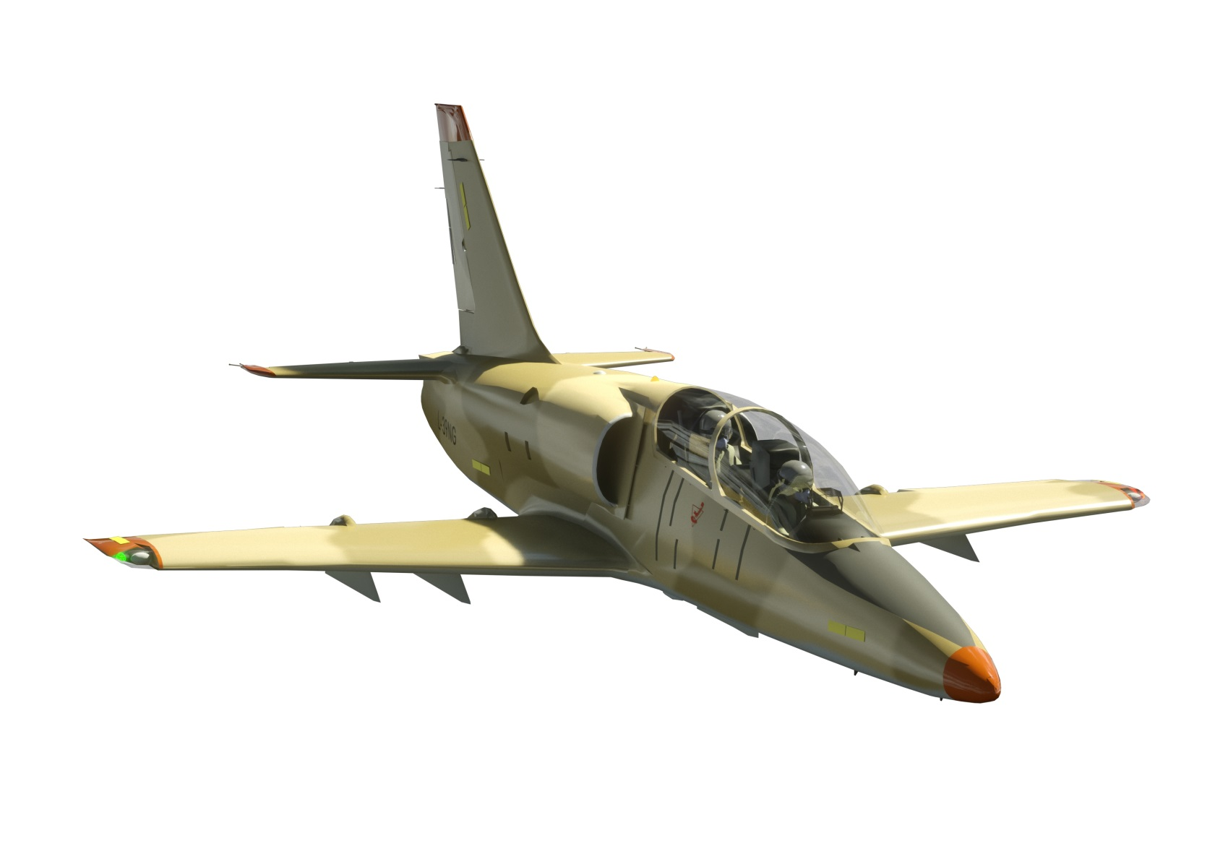
.

Slide 10
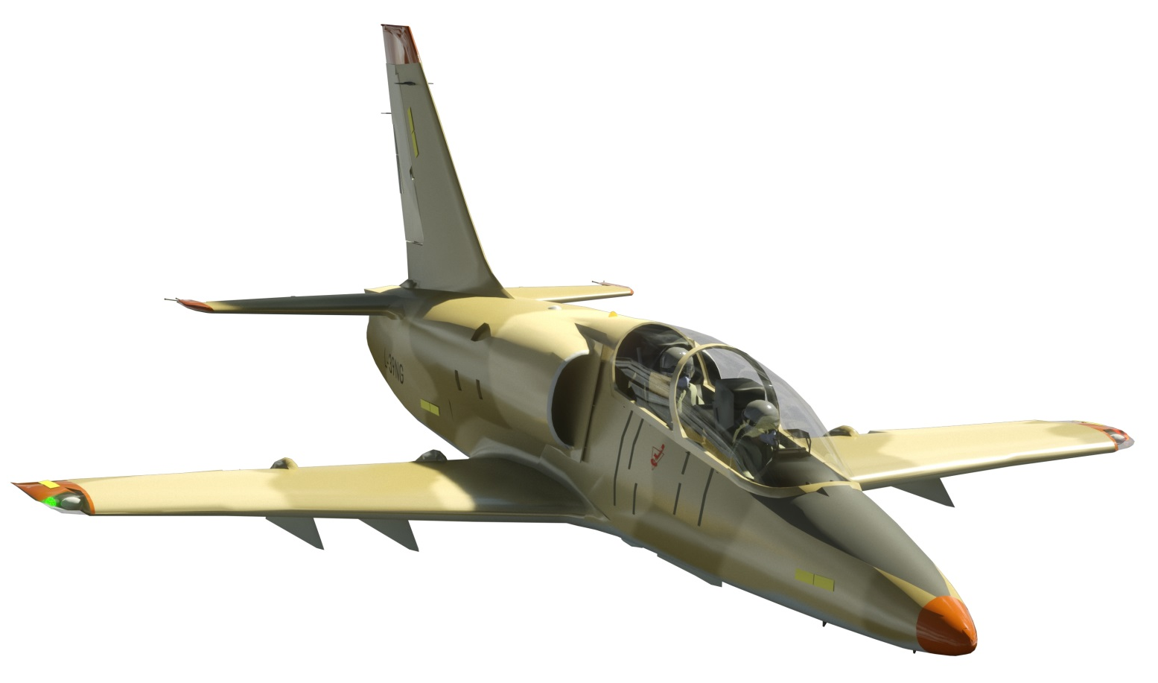
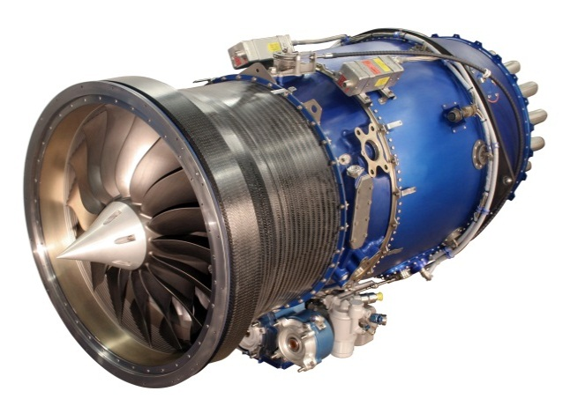
L-39NG Основные способности
Планер
Легкий & твердый
Устойчивый коррозии
Назначенный срок службы 15 000 ЛЧ Производство на CNC
Кабина летчика
Полностью цифровая (MFD+HUD+ESIS)
Ночное видение
Кресла 0-0
Лучший горизонт
Топливная система
Баки в крыльяx
Баки в фюзеляже
Централизованная заправка под давлением
Двигатель
Williams FJ44-4M
Тяга 16,9 kN
Электростартер
2 x FADEC
устойчивость помпажа
Подвески
4 пилона под крылом
Добавочные баки
1 пилон под фюзеляжей
Обслуживание по состоянию
„On condition“ планер
„On condition“ двигатель
Совершенная система контроля
Notes:
Air frame
Light and stronger
Corrosion resistant
Increased life to 15K flight hours
Pilot cabin
Fully digital
Night vision
Ejection seats 0-0
Wet wing
Overhaul – on condition
Engine – mature, reliable, certified turbofan family.
Military trainer experience – SAAB SK60
10

Slide 11
Проект L-39NG
L-39NG разрабатывается в два этапа с целю распределения затрат:
Первый этап
Установка двигателя FJ44-4M в существующий планер L-39
Опытный образец с использованием существующего планера будет представлен в 2015 году
Второй этап
Производство нового самолета L-39NG
Возможность прямой замены существующего старого самолета L-39
Первый этап
Второй этап
Существующий
планер
L-39
Новый
планер
L-39NG
+
+
Новый двигатель
FJ44-4М
Уже приобретенный двигатель
FJ44-4М
Notes:
11

Slide 12
Области компетенции
Введение
Проектирование и подготовка к промышленному производству
Изготовление композитных деталей
Разработка и изготовление инструментов
Производство деталей
Гидравлика
Проводка
Ключевые области компетенции
Другие области компетенции
Сборка и установка систем
Специальные процессы
Покраска самолетов
Notes:
Competencies

Slide 13
Спасибо за внимание.
www.aero.cz

